Slide 1





ciclo formativo estadual regionalizado
pacto pela aprendizagem
Educação para o Desenvolvimento Sustentável
Recomposição das Aprendizagens

Slide 2

ARTICULADOR PEDAGÓGICO REGIONAL - APR
EIXO Recomposição das aprendizagens
(Prof./Profa.)

Slide 3

AGENDA
  Contrato didático;
  Apresentação do tema;
  Objetivos do encontro;
  Acolhida;
  Para início de conversa (questão problematizadora);
  Aprofundando o tema;
  Hora da discussão;
  Para ir além.

Slide 4

CONTRATO DIDÁTICO
Respeito aos tempos de fala e objetividade.
Respeito aos tempos de realização das tarefas.
Evitar uso de celular nos momentos de fala dos colegas e estudo.
Participar de momentos de trocas de experiência para colaborar com o desenvolvimento profissional do grupo dentro da temática.

Slide 5
TEMA:
EDUCAÇÃO PARA UM DESENVOLVIMENTO SUSTENTÁVEL

Slide 6
OBJETIVO GERAL
Apresentar as especificidades do gênero textual infográfico, a partir da temática “Educação para o desenvolvimento sustentável”.

Slide 7
OBJETIVOS ESPECÍFICOS
Ampliar a compreensão crítica sobre a sustentabilidade;
Incentivar práticas cotidianas voltadas à preservação do meio ambiente, a partir do gênero textual infográfico;
Promover práticas pedagógicas para a Educação, Meio ambiente e Sustentabilidade, a partir dos recursos expressivos próprios do gênero infográfico.

Slide 8
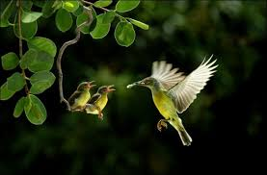
ACOLHIDA
O APANHADOR DE DESPERDÍCIOS
Uso a palavra para compor meus silêncios.
Não gosto das palavras
fatigadas de informar.
Dou mais respeito
às que vivem de barriga no chão
tipo água pedra sapo.
Entendo bem o sotaque das águas.
Dou respeito às coisas desimportantes
e aos seres desimportantes.
Prezo insetos mais que aviões.
(https://poesiaspreferidas.wordpress.com)

Slide 9
Prezo a velocidade
das tartarugas mais que as dos mísseis.
Tenho em mim esse atraso de nascença.
Eu fui aparelhado
para gostar de passarinhos.
Tenho abundância de ser feliz por isso.
Meu quintal é maior do que o mundo.
Sou um apanhador de desperdícios:
Amo os restos
como as boas moscas.
Queria que a minha voz tivesse um formato de canto.
Porque eu não sou da informática:
eu sou da invencionática.
Só uso a palavra para compor os meus silêncios.
(Manoel de Barros)

Slide 10
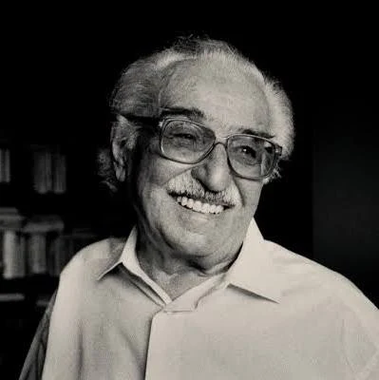
MANOEL DE BARROS
"Manoel de Barros foi um poeta mato-grossense, nascido em 19 de dezembro de 1916, na cidade de Cuiabá. Após receber uma fazenda do pai, como herança, se tornou fazendeiro no Pantanal. Mas, antes, morou no Rio de Janeiro, onde fez faculdade de Direito. A fama como escritor chegou tarde, nos anos 1980.O autor morreu em 13 de novembro de 2014, em Campo Grande. E deixou livros apreciados tanto pelo leitor comum quanto pela crítica acadêmica. Em vida, o poeta também recebeu prêmios literários, como o Jabuti. Suas obras apresentam neologismos, fragmentação e traços autobiográficos.“
(Fonte: brasilescola.uol.com.br)
(https://rascunho.com.br/)

Slide 11
REFLEXÕES...
Como podemos relacionar o texto ao tema de nossa formação e a nossa profissão?
Que outras reflexões podemos extrair desse texto?

Slide 12

PARA INÍCIO DE CONVERSA
Como podemos promover práticas pedagógicas para a Educação, Meio ambiente e Sustentabilidade, a partir dos recursos expressivos próprios do gênero infográfico, ampliando a compreensão crítica dos nossos alunos?

Slide 13

APROFUNDANDO O TEMA

Slide 14
COMPARTILHANDO IMPRESSÕES...
– A partir da leitura do texto “Infográfico na sala de aula: uma experiência multimodal”, vamos compartilhar as impressões e discutir em grupo para posterior socialização.
AGORA, VAMOS DIVIDIR EM GRUPOS E PRATICAR...

Slide 15
COMPARTILHANDO IMPRESSÕES...
Cada grupo ficará com um tópico. Então, será determinado um tempo para leitura em grupo e, logo após, faremos a partilha das impressões da leitura e discussão.
Introdução e letramento estatístico;
Como os estudantes dos anos inicias interpretam dados e O que é infográfico e quais suas implicações para a educação
Método e Análise e discussão de dados – parte 1 (páginas 175 a 177)
Análise e discussão de dados – parte 2 (páginas 178 a 181)
Análise e discussão de dados – parte 3 (páginas 181 a 184)

Slide 16

SOCIALIZAÇÃO DAS LEITURAS E DIÁLOGOS

Slide 17
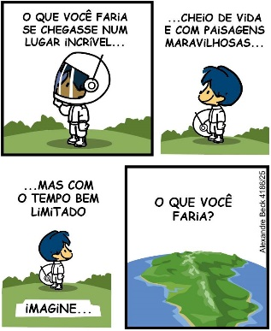
“Educação para o desenvolvimento sustentável” em texto multimodal
(https://www.google.com)

Slide 18
ANÁLISE DA TIRINHA
Tema da tirinha e a relação com a formação;
Práticas educativas de êxito para o trabalho com tirinhas;
Características do gênero textual/discursivo;
Multimodalidade nas tirinhas;
A tirinha e os efeitos de sentido – aguçando o senso crítico.

Slide 19
INFOGRÁFICO – O QUE É?
“Infográficos são textos visualmente explicativos e informativos, associados a elementos não verbais, tais como imagens, sons, gráficos, hiperlinks etc. São utilizados com frequência na mídia impressa e digital, tendo como principal função informar o leitor.”
(Currículo em Ação – Ler e Escrever & Sociedade e Natureza - 4o
ano: Volume 2. Ensino Fundamental: caderno do estudante: São
Paulo: Governo do Estado de São Paulo, 2022.)

Slide 20

Reflexão
Como posso relacionar o gênero textual infográfico e a temática sobre o desenvolvimento sustentável?
Qual(is) material(is) devo utilizar?

Slide 21

TRABALHANDO EM GRUPOS

Slide 22
Realização e partilha das consignas
ROTAÇÃO POR ESTAÇÕES
Consigna 1: A leitura de infográfico para a formação crítica do leitor
Consigna 2: Cenário da sustentabilidade no Brasil
Consigna 3: A viagem do lixo: do balde à natureza

Slide 23

SOCIALIZAÇÃO

Slide 24
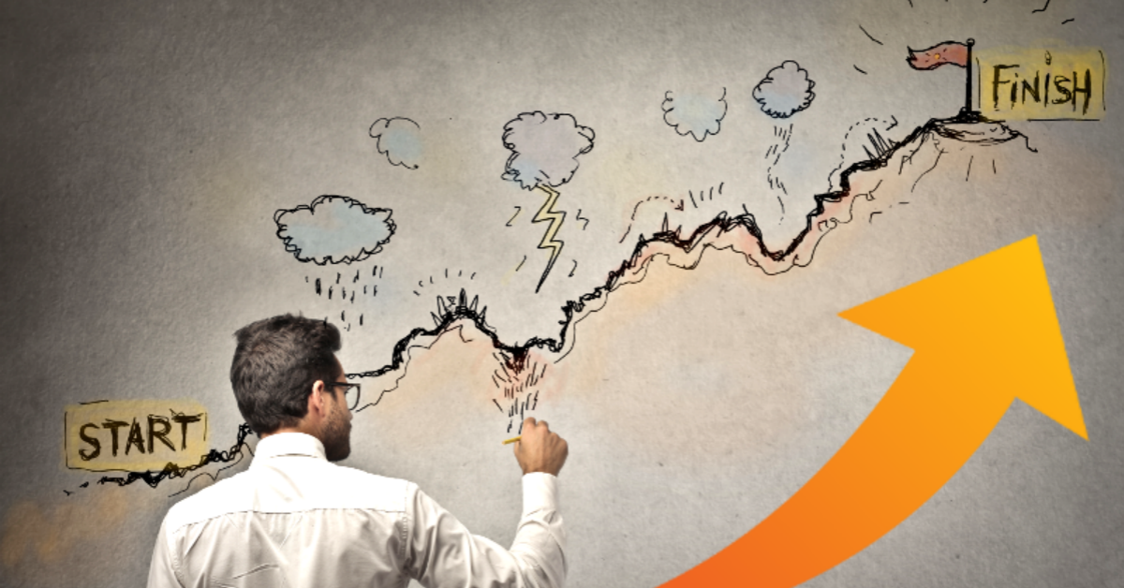
PARA IR ALÉM

Slide 25
AVALIAÇÃO DA FORMAÇÃO
PONTOS POSITIVOS
PONTOS DE ATENÇÃO

Slide 26
ENCAMINHAMENTOS

Slide 27


Slide 28
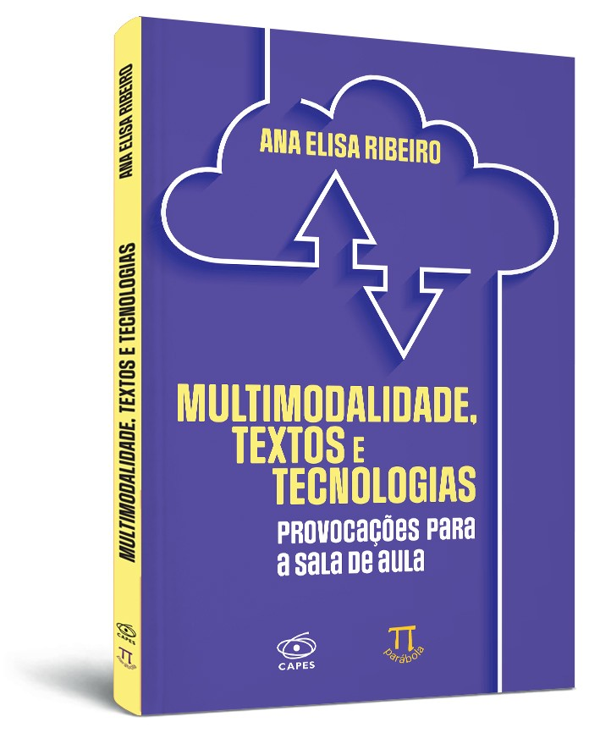


Sugestões de leitura

Slide 29
Referências
GUIMARÃES, Leandro Belinaso; SAMPAIO, Shaula Maíra Vicentini; NOAL, Fernando Oliveira. Os movimentos ecológicos e a educação: educação, meio ambiente e sustentabilidade. Florianópolis: Universidade Federal de Santa Catarina, 2009.
MANSANI, Mara. Como trabalhar leitura e escrita de infográficos na Alfabetização. Revista Nova Escola. Jornalismo. Disponível em: https://novaescola.org.br/conteudo/10136/blog-alfabetizacao-leitura-escrita-producao-de-infograficos-sala-de-aula. Acesso em: 01 ago. 2025.

